Slide 1
日月光整理報告
學生:簡嘉姸
指導教授:謝孫源教授

Slide 2
方法
1. 把圖片當成input進去DCGAN做訓練
2. 把轉折點座標當成input進去DCGAN做訓練
2. 把矩陣當成input進去我們的模型做訓練

Slide 3
把圖片當成input進去DCGAN做訓練
學生:簡嘉姸
指導教授:謝孫源教授

Slide 4
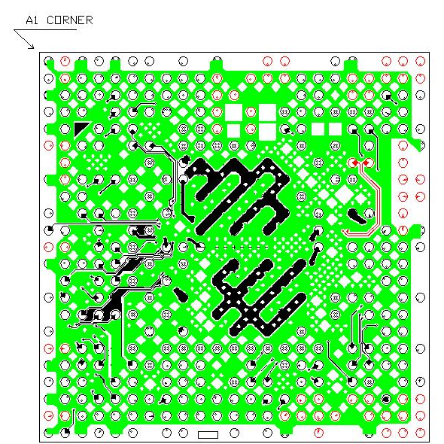
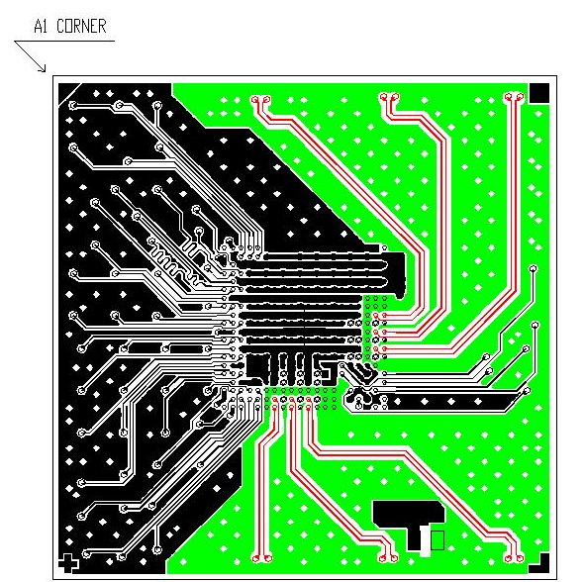
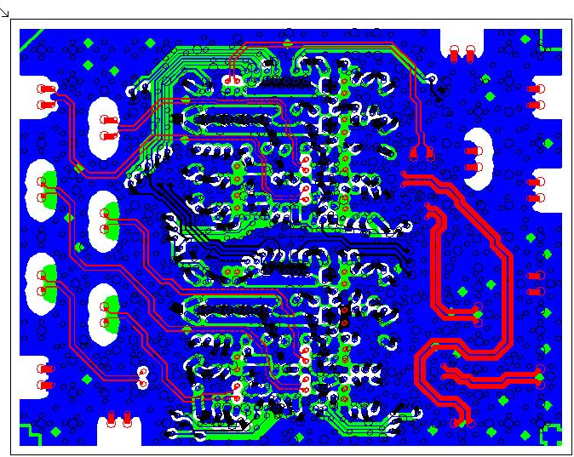
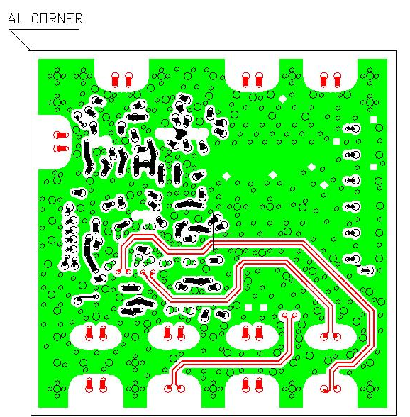
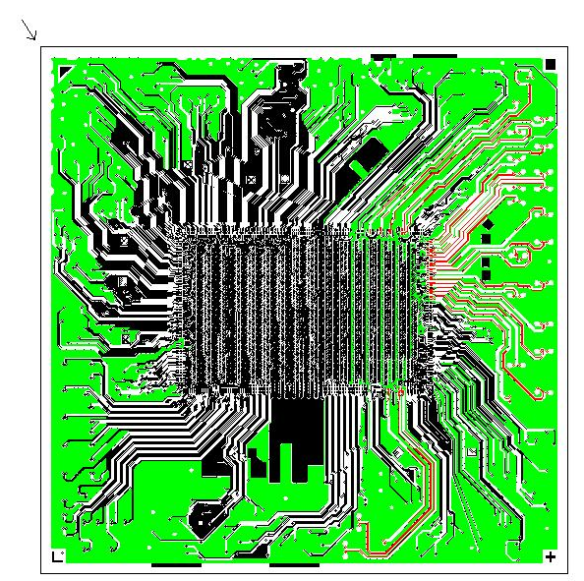
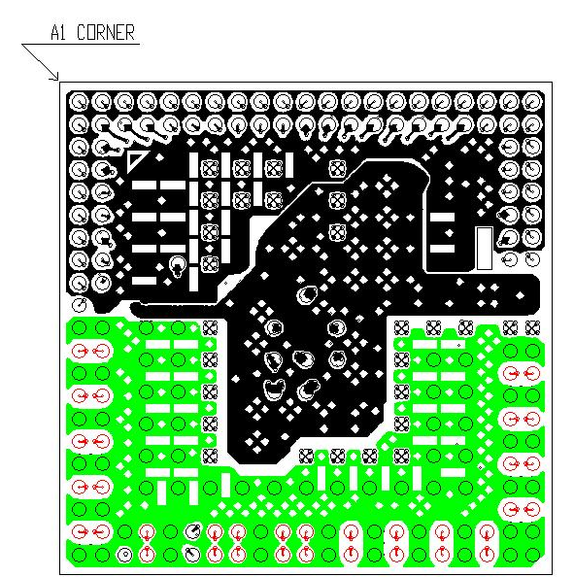
把圖片當成input進去GAN做訓練
Input圖檔:

Slide 5
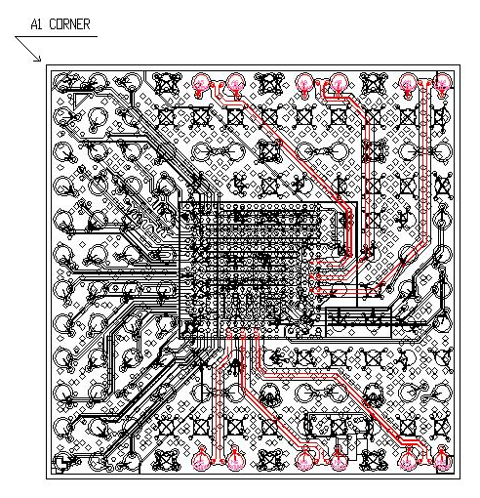
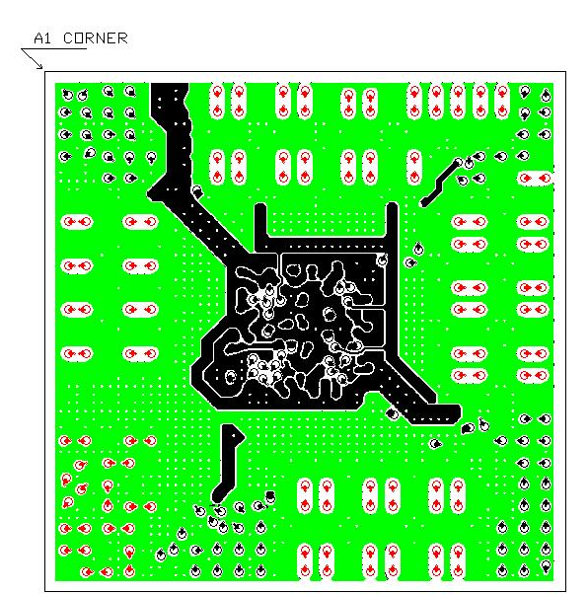
把圖片當成input進去GAN做訓練

Slide 6
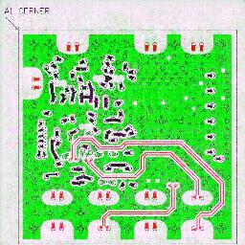
Output結果
Size: 256*256
與其中一個input結果一模一樣
無法控制線的轉折角度/起終點…等細節的地方

Slide 7
把轉折點座標當成input進去DCGAN做訓練
學生:簡嘉姸
指導教授:謝孫源教授

Slide 8
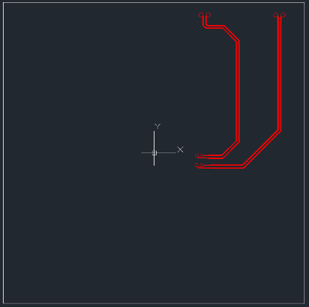
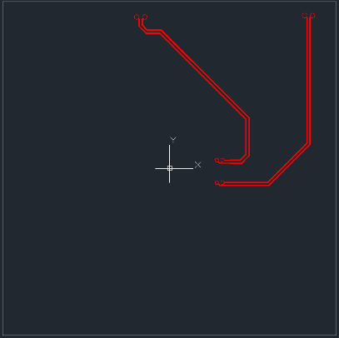
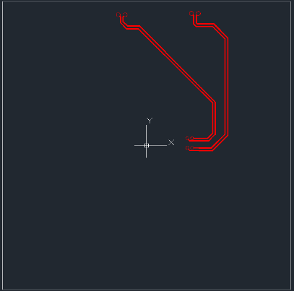
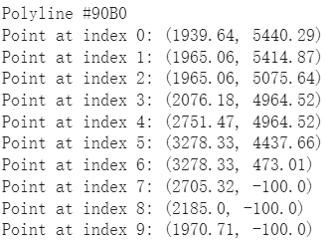
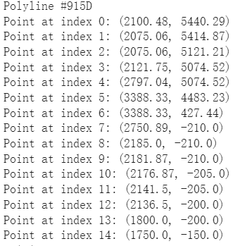
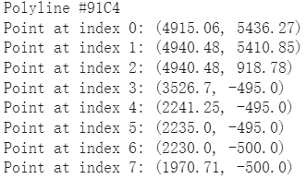
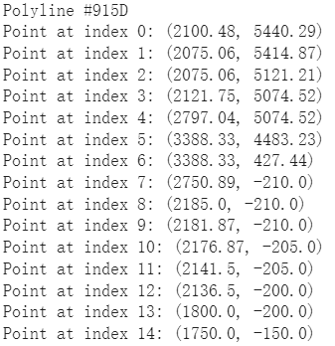
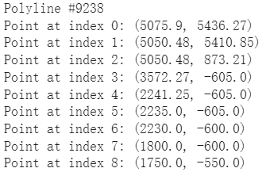
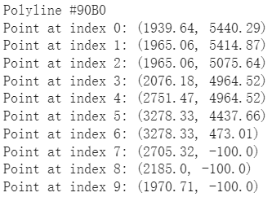
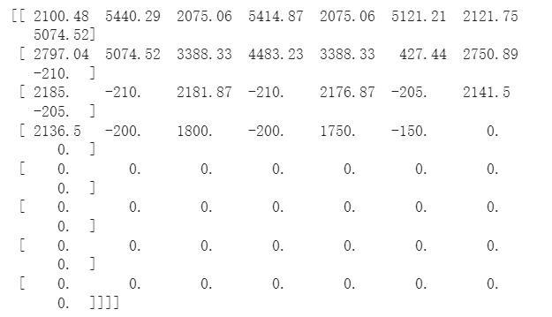
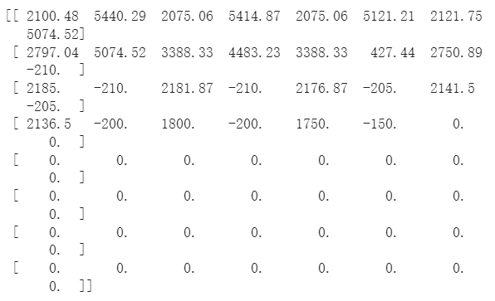
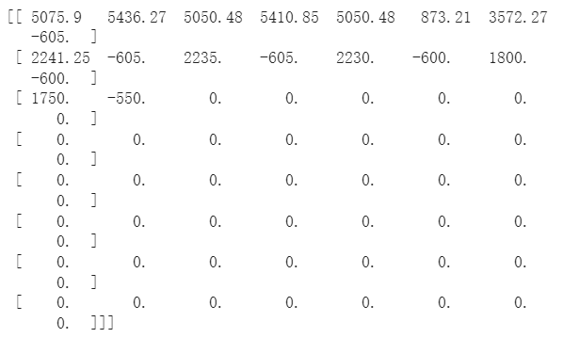
把轉折點座標當成input進去DCGAN做訓練
Input:
…
…
…

Slide 9
input資料處理
先把圖簡化成只剩differential pair和A、B點。
取differential pair的線段存入array丟入GAN模型進行訓練。
B
(4,5)
1 1 3 1
4 2 4 5
(4,2)
(1,1)
(3,1)
A

Slide 10
input資料處理
目前已經能將圖簡化成只剩下differential pair的部分。
先將 dwg 檔轉成 dxf 檔
再用 ezdxf (pytho用來讀取的介面)對 dxf 檔做修改

Slide 11
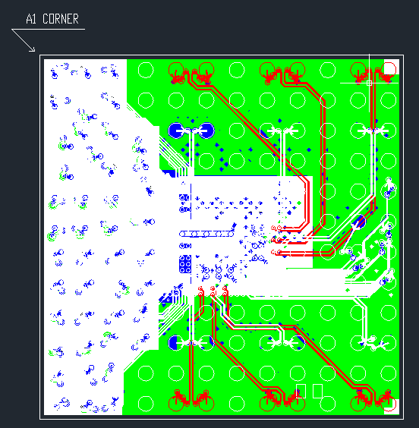
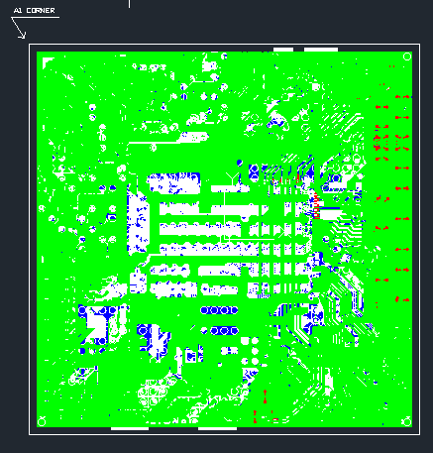
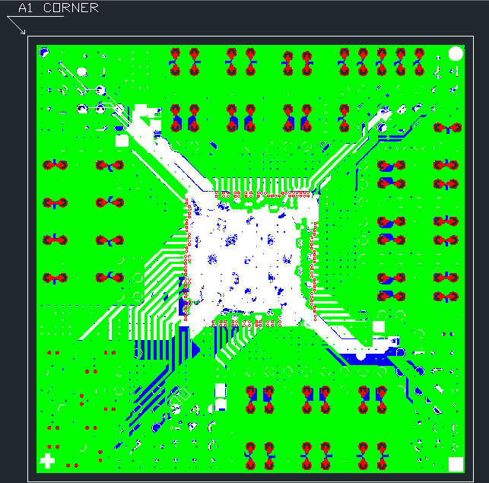
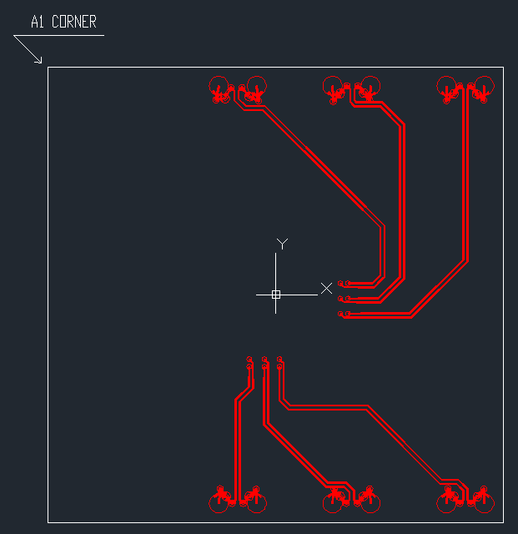
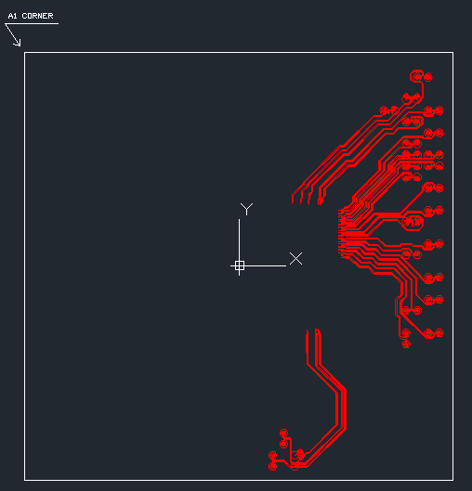
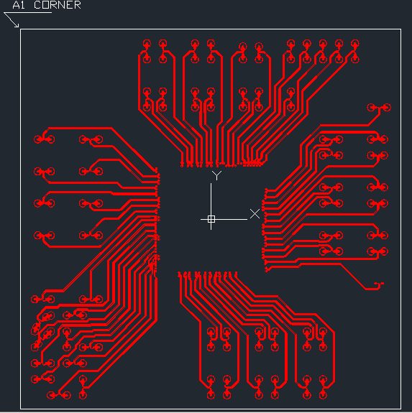
input資料處理

Slide 12
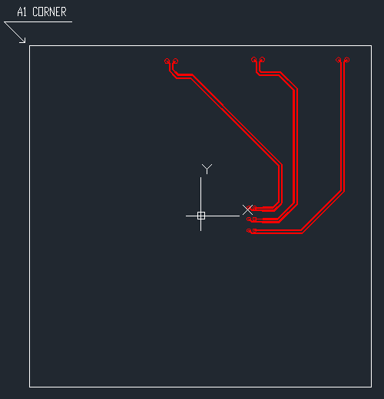
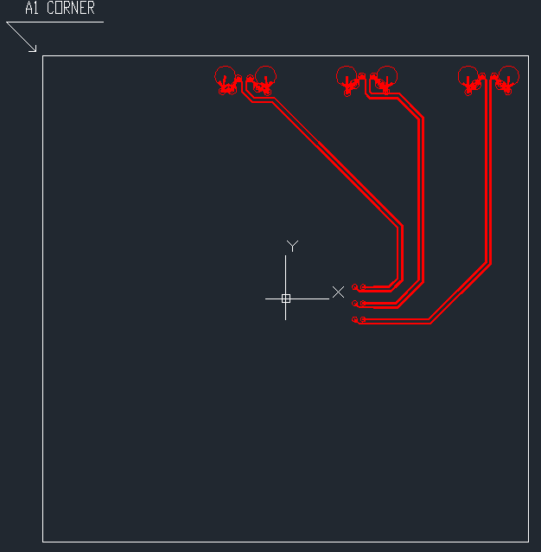
input資料處理
將differential pair的線段合併以方便後面使用python 做線段的座標讀取。

Slide 13
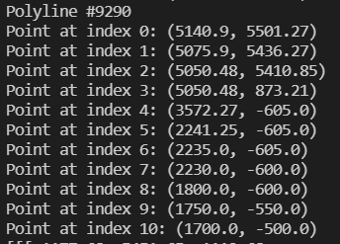
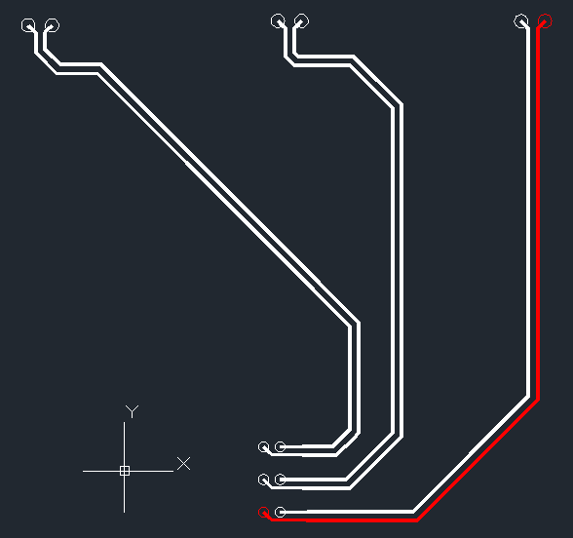
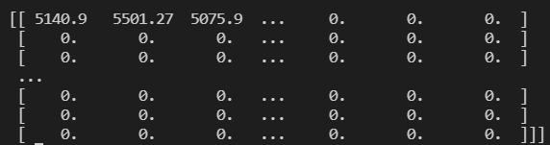
input資料處理
讀取結果

Slide 14
Loss function
Loss function想法
產生的線段矩陣起點、終點是否符合要求；
線的轉角是否轉45度；
Differential pair間的距離；
兩線斷是否有交叉；

Slide 15
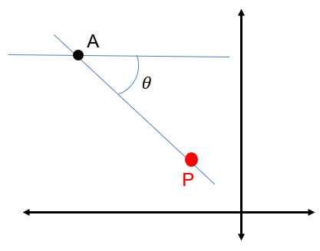
產生的線段矩陣起點、終點是否符合要求
想法:
設A點為(-1177.68 , 5451.65)
設所產生的第一個座標點為P(a , b)
檢查:
$if θ$= 0°/ 45°/ 90°/ 135°/ 180°/ 225°/ 270°/ 315°/ 360°:
no punish
else:
punish

Slide 16
產生的線段矩陣起點、終點是否符合要求
數學公式:
Ang(A , P): 返回A、P點與x軸正方向的夾角。
Dis(A , P): A 與 P 的距離。
A
$$θ$$
P

Slide 17
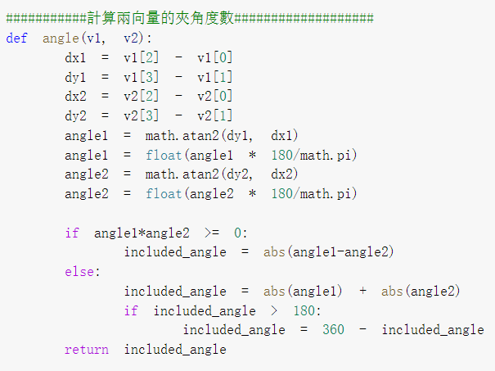
產生的線段矩陣起點、終點是否符合要求
程式碼:
表示線段與x軸(逆時針)對應的弧度。
弧度轉角度

Slide 18
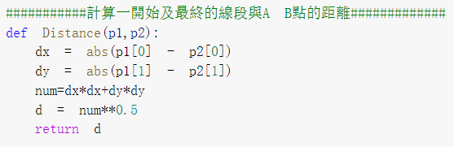
Punish(B) < Punish(C)
A
B
C

Slide 19
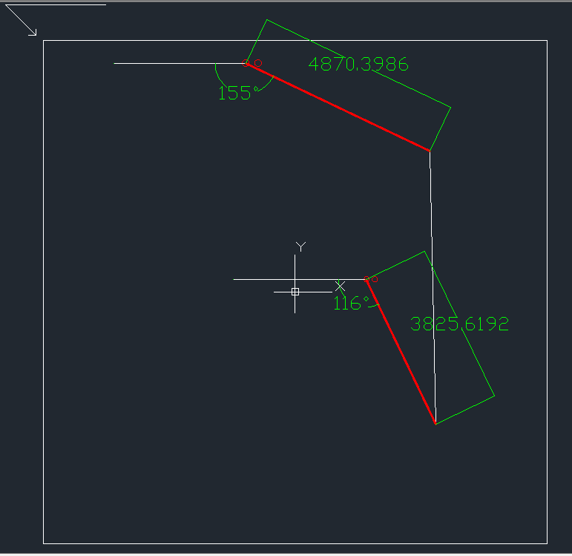
加入loss functio前(訓練200次)

Slide 20
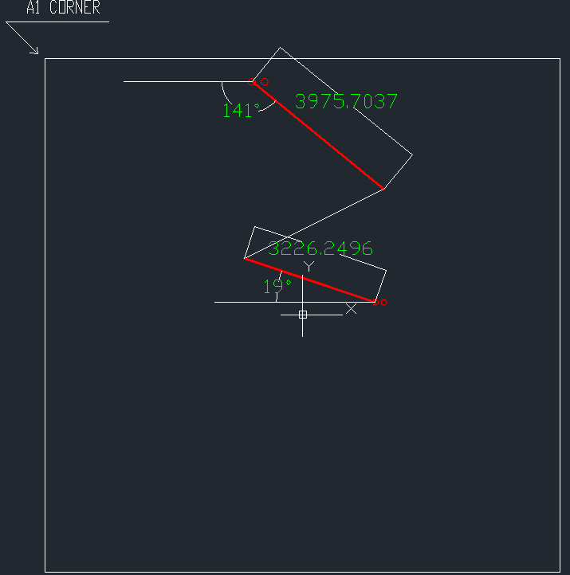
加入loss functio後(訓練200次)

Slide 21
比較表
 | 第一個點與A點距離 | 最後一個點與B點距離 | 第一個點與A點夾角 | 最後一個點與B點夾角
loss function前 | 4870.3986 | 3865.2192 | 155 (差20度) | 116
loss function後 | 3975.7037 | 3226.2496 | 141 (差6度) | 19

Slide 22
所有線段的轉角是否轉45度
想法:
No Punish
Punish

Slide 23
所有線段的轉角是否轉45度
公式:
$θ$: 是兩兩相連線段的轉角角度
$if θ$= 0°/135°/ 180°:
no punish
else:
punish

Slide 24
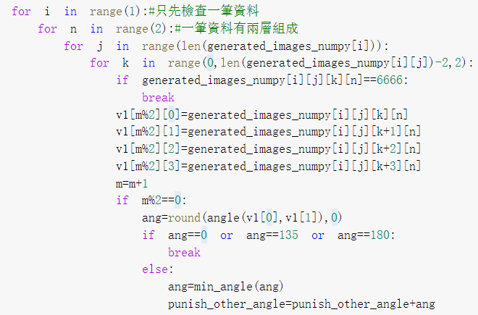
所有線段的轉角是否轉45度

Slide 25
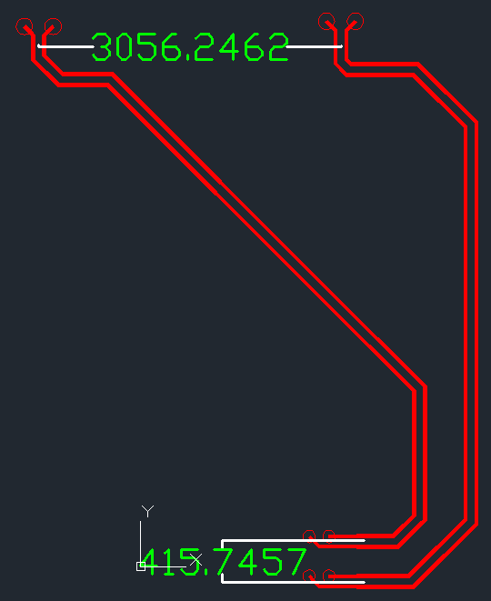
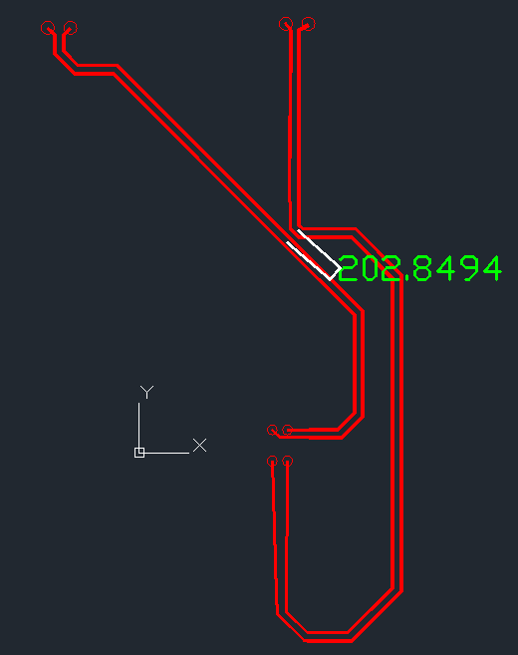
Differential pair間的距離
想法: (設給定的diff間最小距離是415.7457)
No Punish Punish

Slide 26
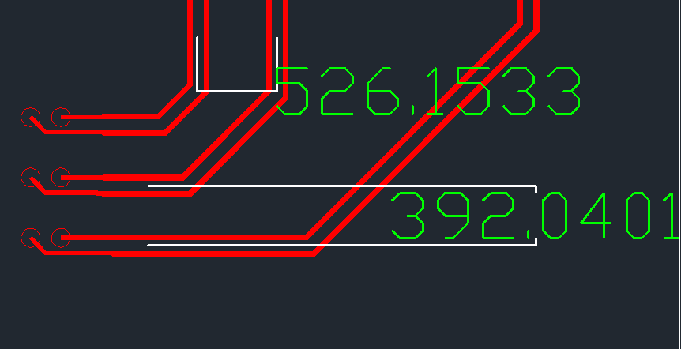
Differential pair間的距離
實作:
用diff內的中間點去計算兩兩diff間的距離, 如果小於設定的值會有相對應的處罰。

Slide 27
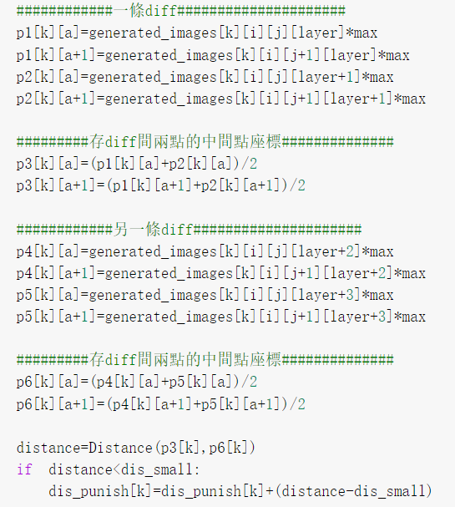

Slide 28
兩線斷是否有交叉
想法:
兩條線段相交只會有下面兩種情況
1) 一段線跨越另一段線
2)一個線段的端點位於另一段線段上 （邊界情況）
p1
p1
p2
p2

Slide 29
一段線跨越另一段線
檢查:
固定其中一線段(p1p2),檢查另外兩點(p3、p4)轉到該線段是否洽一正一負;接著在固定另一線段(p3p4) 檢查另外兩點(p1、p2)轉到該線段是否洽一正一負。
p3
p2
p3
p2
p4
p4
p1
p1

Slide 30
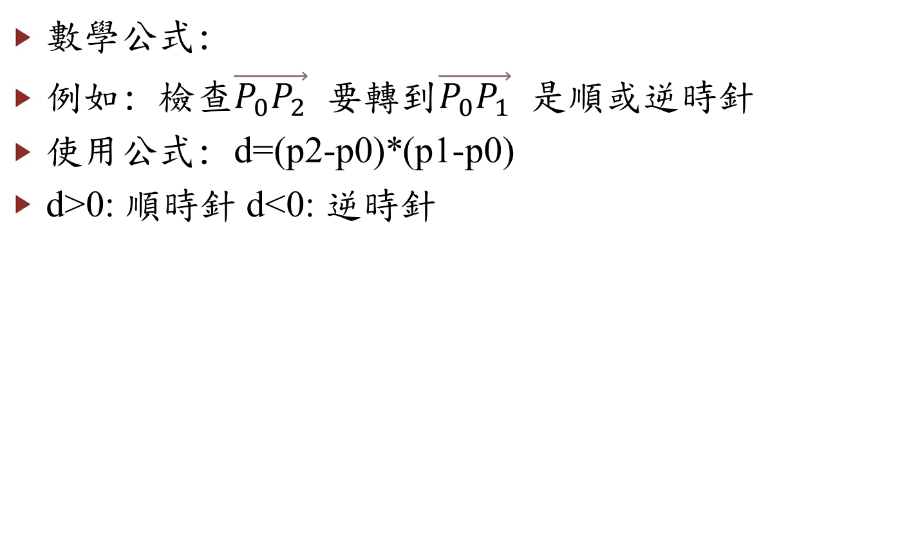
一段線跨越另一段線
數學公式:
例如: 檢查$\vec{P_{0}P_{2}}$ 要轉到$\vec{P_{0}P_{1}}$ 是順或逆時針
使用公式: d=(p2-p0)*(p1-p0)
d>0: 順時針 d<0: 逆時針
P2
P1
P0

Slide 31
邊界情況
檢查:
如圖,當發生邊界情況時會有其中一個方向的d=0(ex:如圖(p3,p2)),此時需再多檢查p2是否在p3、p4的線段上,以避免(圖二)的情況。
p2
p4
p1
p1
p4
p2
p3
p3
圖一
圖二

Slide 32
邊界情況
已知p2與p3 、p4的線段在同一水平線上，檢查p2是否在p3、p4的線段上。
步驟:
找出p3,p4最大的x、y座標,如果p2的x、y座標介於他們之間,即代表p2線段在p3、p4的線段上。
p4
p2
p3

Slide 33
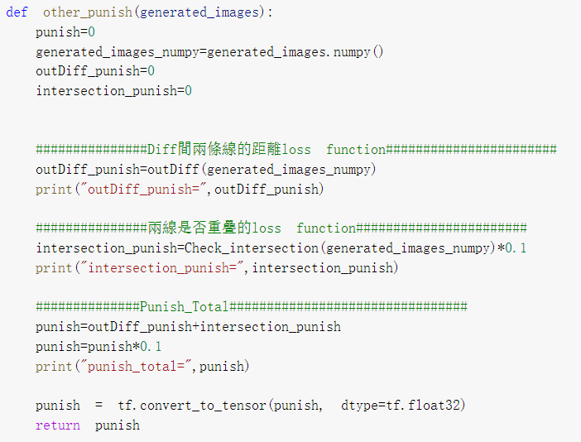
把轉折點座標當成input進去DCGAN做訓練
使用loss function:
訓練500次

Slide 34
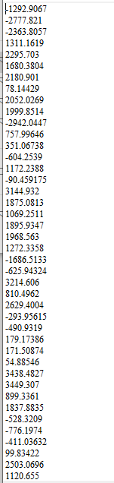
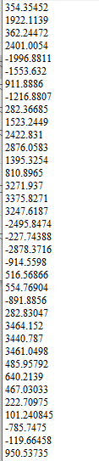
結果
.txt檔(diff pair的每個轉折點座標)

Slide 35
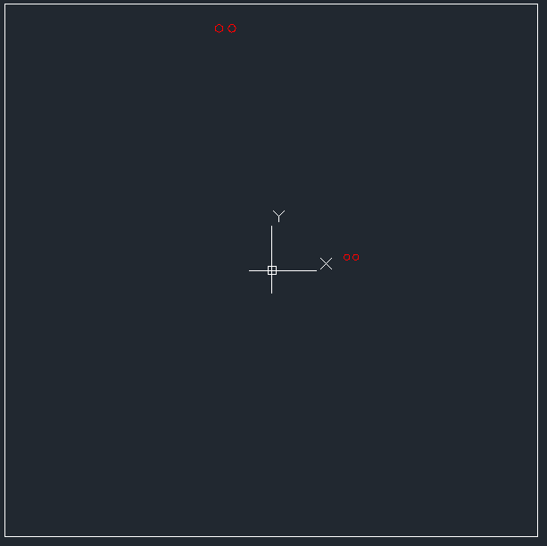
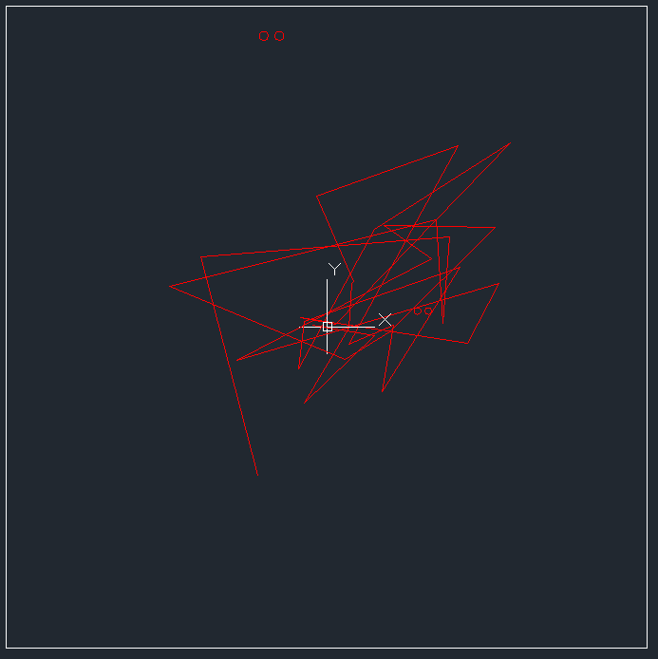
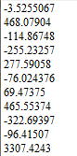
結果
只畫出一對diff pair的其中一條邊

Slide 36
結果
Loss function效果不佳
線段不會按照我們loss function的要求來走線

Slide 37
把矩陣當成input進去我們建立的模型做訓練
學生:簡嘉姸
指導教授:謝孫源教授

Slide 38
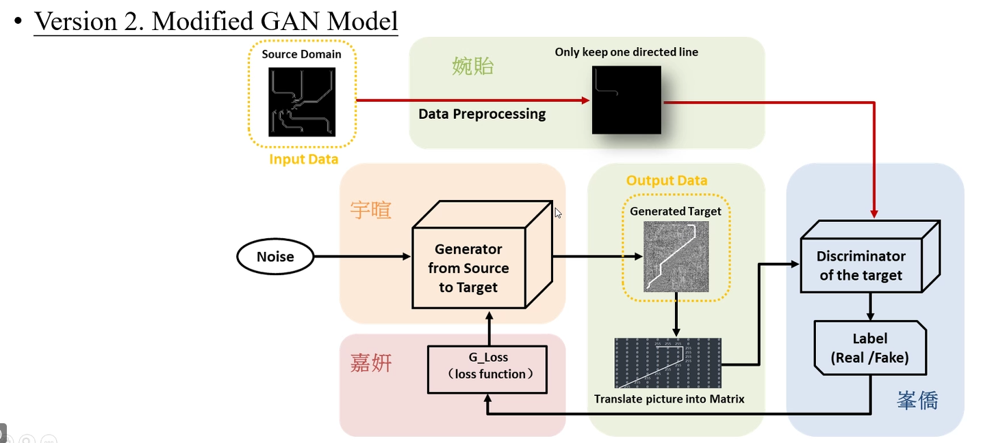
把矩陣當成input進去我們建立的模型做訓練

Slide 39

想法
GAN-CNN idea
Convolution Neural Network ArchitectureC
圖片經過各兩次的Convolution, Pooling, Fully Connected就是CNN的架構了。hip-Ball Flip

Slide 40
想法
Convolution Layer卷積層
由點的比對轉成局部的比對，透過一塊塊的特徵研判，逐步堆疊綜合比對結果，就可以得到比較好的辨識結果。
以圖像的每一點為中心，取周遭 N x N 格的點構成一個面(N 稱為 Kernel Size，N x N 的矩陣權重稱為『卷積核』)，每一格給予不同的權重，計算加權總和，當作這一點的 output，再移動至下一點以相同方式處理，至圖像的最後一點為止。

Slide 41

想法
(1)
(2)
(3)
0*1+0*(-1)+0*1+0*(-1)+2*1+1*(-1)+0*0+2*(-1)+2*1=1
0*(-1)+0*1+0*1+0*0+2*(-1)+1*1+0*(-1)+1*1+0*(-1)=0
0*0+0*0+0*1+0*(-1)+1*(-1)+2*0+0*(-1)+1*(-1)+0*0=-2
1+0+(-2)=-1

Slide 42

想法
用Convolution的做法去想GAN，將想法回歸於pixel的邏輯。原本CNN儲存的資料為RGB的色彩濃度，將圖形轉換為pixel後，把每格的資料寫入，資料為線段的走向。

Slide 43

想法
Routing Angle
A
A
A
A

Slide 44


編碼方式
編碼方式:
起點/終點(含其餘的轉折點)用255表示
10(0度) 20(45度) 30(90度) 40(135度) 50(180度) 60(225度) 70(270度) 80(315度)
其他用0表示

Slide 45

把矩陣當成input進去我們建立的模型做訓練
婉儀處理過後的資料當input (共1134筆)

Slide 46

把矩陣當成input進去我們建立的模型做訓練

Slide 47

把矩陣當成input進去我們建立的模型做訓練

Slide 48


座標縮小想法
(7000,7000)
(x,y)
(-7000,-7000)

Slide 49
座標縮小想法
(14000,14000)
(x+7000,y+7000)
(0,0)

Slide 50
座標縮小想法
因為14000/64=218.75
(故取219,確保最大值仍能壓到64*64內)
(64,64)
((x+7000)/219,(y+7000)/219)
(0,0)

Slide 51


資料處理_Ball/Bump
兩點取平均
(Row+7000)/219
(Col+7000)/219

Slide 52



資料處理_Die
原始資料
Resize
(24,25)
調整後的資料
(39,38)
找出Die的邊界

Slide 53
套用loss function看結果
Loss function 只針對一條線
產生的線段矩陣起點、終點是否符合要求；
線段是否走超過邊界(die框)；
線的轉角是否符合規定；
最短路徑;
Notes:
Loss1的距離判斷可以拿掉(有矛盾)
可以試試看不同loss的比重來看效果(下次做成表格)→loss不要用太暴力
Ex:
只要不符合1,2,4直接調到最大

Slide 54

產生的線段矩陣起點、終點是否符合要求
想法:
設A點為(-1177 , 5451)
設所產生的第一個座標點為P(a , b)
檢查:
$if θ$= 0°/ 45°/ 90°/ 135°/ 180°:
no punish
else:
punish

Slide 55

產生的線段矩陣起點、終點是否符合要求
B
實作想法:
設編碼方式是:
轉折點: 255 其餘邊: 絕對角度
先把隨機產生的圖內的值做分類:
(1/0/45/90/135/180/225/270/315/255)
依序讀矩陣內的數字，讀到最近的
255(代表是離B點最近的點)，記錄他的
Rol/col值，並與B點算夾角和距離；
讀到最後一個255 (代表是離A點最近
的點) ，記錄他的Rol/col值，
並與A點算夾角和距離。
(同座標的算法)
A

Slide 56

實作一
產生的線段矩陣起點是否符合要求
依序讀矩陣內的數字，讀到最近的255(代表是離B點最近的點)，記錄他的Rol、col值

Slide 57

實作一
將記錄下來的rol、col 值與B點的rol 、 col值計算夾角和距離
算夾角
算距離

Slide 58

實作一
測試:
讀取.txt檔
設B點的位置在(0,55)

Slide 59


實作一
輸出結果
B(0,55)
夾角135度
距離約8.48
(6,61)

Slide 60

實作二
產生的線段矩陣終點是否符合要求
依序讀矩陣內的數字，讀到最遠的255(代表是離A點最近的點)，記錄他的Rol、col值

Slide 61

實作二
將記錄下來的rol、col 值與A點的rol 、 col值計算夾角和距離
算夾角
算距離

Slide 62
實作二
測試:
讀取.txt檔
設A點的位置在(63,63)

Slide 63


實作二
輸出結果
(62,26)
最末點與A點的距離約為37
夾角約為1.548度,經過四捨五入後為2度
A(63,63)

Slide 64


線段是否走超過邊界(die框)

Slide 65


方法一.
想法:
已知bump的範圍
取得bump的中心點C的座標，
Dis(B,C):表示轉折點B與C的距離
$if D$is(B,C) < Dis(A,C):
punish
else:
no punish
B
(50,50)
A
BUMP
C

Slide 66

方法一.實作想法
實作想法:
設編碼方式:
轉折點: 255 ，其餘邊: 絕對角度
紀錄每個轉折點的陣列座標,並與
Bump的邊界座標比較與中心點的距離。
比較距離

Slide 67

方法一.實作
讀取資料存到array

Slide 68

方法一.實作
記錄下轉折點的陣列位置(row,col)

Slide 69

方法一.實作
比較Dis(bump中心點,轉折點)與Dis(bump中心點,bump邊界點)，並作相對應的處罰。
Dis(bump中心點,bump邊界點)
Dis(bump中心點,轉折點)

Slide 70
方法一.結果一
(0,27)
(3,30)
設輸入的資料符合邊界限制
設bump的對角線範圍是(33,12)和
(50,32)
(11,30)
(13,30)
(19,30)
(27,22)
(33,12)
BUMP
(50,32)

Slide 71


方法一.結果一

Slide 72
方法一.結果二
(0,27)
(3,30)
設輸入的資料不全符合邊界限制
設bump的對角線範圍是(17,12)和
(29,35)
(11,30)
(17,12)
(13,30)
(19,30)
(27,22)
(29,35)

Slide 73


方法一.結果二

Slide 74

方法二.
想法:
已知die的範圍
取得die的中心點C的座標，
Dis(B,C):表示轉折點B與C的距離
$if D$is(B,C) < Dis(A,C):
punish
else:
no punish
方法一缺點: 或多或少會有誤差
B
(50,50)
A
BUMP
C

Slide 75
方法二.
想法:
讀取excel中所給的bump list並記錄
下最大和最小x,y的bump座標位置
如果轉折點在四個角的範圍內,
給處罰,否則沒有處罰。
B
BUMP

Slide 76
方法二.
讀excel檔取得x/y的極大/小值
把座標值轉成矩陣值
將轉折點的矩陣值與邊界的矩陣值做比較

Slide 77

方法二.數學公式
設轉折點的矩陣值(A_row,A_col)
if A_row > min_row and A_row < Max_row:
if A_col > min_col and A_col < Max_col:
punish;
else:
no punish;
(min_row , min_col)
(min_row , Max_col)
BUMP
在bump內的任意點:
Row/col值會介於
最大和最小row/col值之間
(Max_row , min_col)
(Max_row , Max_col)

Slide 78



方法二.實作一

Slide 79



方法二.實作一
找出x/y的min/max值並轉成矩陣值

Slide 80

方法二.實作一
比較轉折點的row值是否介於bump的max(row)和min(row)之間。
比較轉折點的col值是否介於bump的max(col)和min(col)之間。

Slide 81



方法二.實作二
轉成array座標值

Slide 82
方法二.實作二
比較轉折點的row值是否介於die的max(row)和min(row)之間。
比較轉折點的col值是否介於die的max(col)和min(col)之間。

Slide 83
方法二.結果一
(0,27)
(3,30)
設輸入的資料符合邊界限制
min_row=33
min_col=12
Max_row=50
Max_col=32
(11,30)
(13,30)
(19,30)
(27,22)
(33,12)
BUMP
(50,32)

Slide 84

方法二.結果一

Slide 85
方法二.結果二
(0,27)
(3,30)
設輸入的資料不全符合邊界限制
min_row=17
min_col=12
Max_row=29
Max_col=35
(11,30)
(17,12)
(13,30)
(19,30)
(27,22)
(29,35)

Slide 86

方法二.結果二

Slide 87
方法三.
想法:
讀取excel中所給的Bump list並記錄
下最大和最小x,y的bump座標位置
如果轉折點在四個角的範圍內,
給處罰,否則沒有處罰。
一開始走線時在die範圍內的點不
會有處罰,等到走線從die框走出後又再
次走回去die框內才開始有處罰。
B
BUMP

Slide 88
方法三.
讀excel檔取得x/y的極大/小值
把座標值轉成矩陣值
將轉折點的矩陣值與邊界的矩陣值做比較
記錄走線是否曾經離開過bump範圍後又走回去
flag #紀錄現實否曾經離開過bump(1:是 0:否)
If flag==1:
Punish
Else:
No Punish
BUMP
BUMP
No Punish
Punish

Slide 89
方法三.
檢查是否離開過bump邊界: 設轉折點的矩陣值(A_row,A_col)
if A_row < min_row or A_row > Max_row:
if A_col < min_col or A_col > Max_col:
flag=1;
(min_row , min_col)
(min_row , Max_col)
BUMP
在bump內的任意點:
Row/col值會介於
最大和最小row/col值之間
(Max_row , min_col)
(Max_row , Max_col)

Slide 90
方法三.實作

Slide 91
方法三.實作
找出x/y的min/max值並轉成矩陣值

Slide 92

方法三.實作
如果線曾經繞出bump則會用flag記錄下來，若下次又饒回bump就會開始有處罰。

Slide 93
方法三.結果一
(0,27)
(3,30)
設輸入的資料符合邊界限制
min_row=33
min_col=12
Max_row=50
Max_col=32
(11,30)
(13,30)
(19,30)
(27,22)
(33,12)
BUMP
(50,32)

Slide 94
方法三.結果一

Slide 95

方法三.結果二
設輸入的資料不全符合邊界限制
min_row=26
min_col=18
Max_row=35
Max_col=35
(28,31)
(26,35)
(26,18)
(32,39)
(30,24)
B
(32,22)
A
(32,33)
(32,41)
(35,18)
(30,31)
(35,35)
Notes:
從A走到B

Slide 96

方法三.結果二

Slide 97


線的轉角是否符合規定
規定:
if$θ$ ==${135}^{0} or θ \text{==}{180}^{0}$:
no punish;
else:
punish;
$$θ$$

Slide 98


實作想法
實作想法:
設編碼方式:
轉折點: 255 ，其餘邊: 絕對角度
記錄每個轉折點的陣列座標,在兩兩組成一個向量並計算夾角。
$$θ$$

Slide 99
實作
讀取資料存到array

Slide 100
實作
照線走的順序記錄下轉折點的陣列位置(row,col)
如果按照矩陣順序讀取計算兩兩項量的角度時會有問題:
(0,0)
(0,2)
(2,0)
(4,0)
因存取順序按照矩陣順序,故是:
(0,0),(0,2),(2,0),(4,0)故兩兩計算角度會變成如右圖
正確角度計算
存取順序:
(0,2),(0,0),(2,0),(4,0)

Slide 101

照線走的順序記錄下轉折點的陣列位置(row,col)
2
3
1
4
0
5
7
6

Slide 102



Slide 103


舉例:
(3.30)
(3,37)
(11,30)
(13,30)
(14,35)
(19,30)

Slide 104

實作
紀錄兩個向量的座標
計算兩個向量的夾角
對不符合規定的夾角作相對應的處罰

Slide 105


結果一
轉角角度符合規定($θ$ ==${135}^{0} or θ \text{==}{180}^{0}$)
輸入資料:

Slide 106


結果一
135
輸出:
180
180
135

Slide 107

結果二
轉角角度不符合規定
輸入資料:

Slide 108

結果二
90
輸出:
180
180
135

Slide 109
最短路徑
想法:
把A點到B點的直線距離當成基準值依據實際上線所走的距離給出相對應的懲罰。
例如:
A
A
B
B
A到B的最短路徑
實際上A到B走的路徑

Slide 110

線的轉角是否符合規定
規定:
假設A到B的最短路徑是x
實際上A到B走的路徑是y
punish = y/x-1, 故如果y=x時不會有punish

Slide 111
實作
讀取資料存到array

Slide 112

實作
紀錄起點到終點的最短路徑長度

Slide 113

實作
紀錄實際從起點走到終點的路徑長度

Slide 114

舉例
A(0,27)
(3,30)
A到B的最短路徑
約是:27.459
故punish=31.556/27.459-1=0.149
(11,30)
(13,30)
(19,30)
實際上A到B走的路徑
約是:31.556
B(27,22)

Slide 115
結果
讀入的txt file

Slide 116

結果
A
B
A到B的最短路徑
實際上A到B走的路徑
Punish

Slide 117
調整loss function參數
目的:
調整loss function參數，看不同參數效果如何。

Slide 118
調整loss function參數
1. 原本的(原本處罰多少就照原本的值給予處罰)
2. 把每個處罰壓在0~1之間
3. 把全部處罰壓在0~1之間
4. 一有錯直接全錯(ex: 處罰最大值是2，則一有錯直接給予2的處罰)

Slide 119

參數1. loss function
Loss1
Loss2
Loss4
Loss7
Total_loss
Notes:
Batch Size指的是一次訓練所抓的訓練樣本數,大小影響模型的最佳化程度和速度。
Batch是用訓練集中的一小部分樣本對模型權重進行一次反向傳播的參數更新，這一小部分的訓練樣本被稱為"一批次量"

Slide 120


參數1. epoch500

Slide 121


參數1. epoch500

Slide 122

參數1. epoch500 result

Slide 123

參數1. epoch500 result_加入bump
Notes:
min_row_temp=26
min_col_temp=18
max_row_temp=35
max_col_temp=35

Slide 124
參數2. loss function
Loss function1: 角度/45 (最多處罰45度)
Loss function2: 違規次數/10(假設最多會有10個轉折點)
Loss function4: 違規角度和/(45*違規次數)
Loss function7: (A到B實際路徑-A到B最短路徑)/ A到B最短路徑

Slide 125

參數2. loss function
Loss1
Loss2
Loss4
Loss7
Total_loss
Notes:
Batch Size指的是一次訓練所抓的訓練樣本數,大小影響模型的最佳化程度和速度。
Batch是用訓練集中的一小部分樣本對模型權重進行一次反向傳播的參數更新，這一小部分的訓練樣本被稱為"一批次量"

Slide 126


參數2. epoch500

Slide 127


參數2. epoch500 result

Slide 128

參數2. epoch500 result

Slide 129

參數2. epoch500 result_加入bump

Slide 130
參數3. loss function
Loss function:
參數1得到的總處罰值/最大的處罰值
最大處罰值 = 45+10+45*10+ (A到B實際路徑-A到B最短路徑)/ A到B最短路徑

Slide 131


參數3. loss function
Loss7
Total_loss
Loss1
Loss2
Loss4

Slide 132


參數3. epoch500

Slide 133


參數3. epoch500

Slide 134

參數3. epoch500 result

Slide 135

參數3. epoch500 result_加入bump

Slide 136
參數4. loss function
只要違反loss function1/2/4直接處罰2
違反loss function7 則壓到0~1處罰(同參數2)

Slide 137

參數4. loss function
Loss1
Loss2
Loss3
Loss4
Total loss

Slide 138


參數4. epoch500

Slide 139


參數4. epoch500

Slide 140

參數4. epoch500 result

Slide 141

參數4. epoch500 result_加入bump
Notes:
起點應該要更靠近框框

Slide 142
比較結果
Epoch: 500
資料量: 500筆
D_loss / G_loss為平均
Notes:
檢查500筆資料是否符合

Slide 143
比較結果
 | 方法 | D_loss | G_loss
參數1 | 原本處罰多少就照原本的值給予處罰 | 1.8326*10^(-6) | 131.799325
參數2 | 把每個處罰壓在0~1之間 | 1.8839*10^(-6) | 13.9566
參數3 | 把全部處罰壓在0~1之間 | 1.858*10^(-6) | 12.6145
參數4 | 只要違反loss function1/2/4直接處罰2 違反loss function7 則壓到0~1處罰(同參數2) | 1.9203*10^(-6) | 14.5544
Notes:
Method1:
D_loss=(1.8828+1.8217+1.8207+1.8196)*10^(-6)
G_loss=146.054+127.3082+129.2204+124.6147
Method2:
D_loss=(1.8855+1.8845+1.8834+1.8823)*10^(-6)
G_loss=13.9619+13.9209+13.9669+13.9768
Method3:
D_loss=(1.8596+1.8585+1.8575+1.8564)*10^(-6)
G_loss=12.6091+12.5983+12.6247+12.6258
Method4:
D_loss=(1.9219+1.9208+1.9197+1.9187)*10^(-6)
G_loss=14.5462+14.5320+14.56+14.5795

Slide 144
執行結果
Epoch=500

Slide 145


Case1_執行結果1
Start(32,60)
Goal(25,37)

Slide 146

Case1_執行結果1+排版修正
Start(32,60)
Goal(25,37)

Slide 147


Case1_執行結果2
Start(19,60)
Goal(24,38)

Slide 148

Case1_執行結果2+排版修正
Start(19,60)
Goal(24,38)

Slide 149


Case1_執行結果3
Start(0,47)
Goal(23,35)

Slide 150

Case1_執行結果3+排版修正
Start(0,47)
Goal(23,35)

Slide 151


Case1_執行結果4
Start(0,34)
Goal(23,31)

Slide 152

Case1_執行結果4+排版修正
Start(0,34)
Goal(23,31)

Slide 153


Case1_執行結果5
Start(2,23)
Goal(23,28)

Slide 154

Case1_執行結果5+排版修正
Start(2,23)
Goal(23,28)

Slide 155


Case1_執行結果6
Start(2,14)
Goal(25,26)

Slide 156

Case1_執行結果6+排版修正
Start(2,14)
Goal(25,26)

Slide 157


Case1_執行結果7
Start(7,5)
Goal(25,25)

Slide 158

Case1_執行結果7+排版修正
Start(7,5)
Goal(25,25)

Slide 159


Case1_執行結果8
Start(23,2)
Goal(28,27)

Slide 160

Case1_執行結果8+排版修正
Start(23,2)
Goal(28,27)

Slide 161


Case1_執行結果9
Start(36,2)
Goal(29,25)

Slide 162

Case1_執行結果9+排版修正
Start(36,2)
Goal(29,25)

Slide 163


Case2_執行結果1
Start(28,52)
Goal(26,37)
(26,37)
(28,52)

Slide 164

Case2_執行結果1_排版修正
(26,37)
(28,52)

Slide 165


Case2_執行結果2
Start(17,44)
Goal(29,36)
(17,44)
(29,36)
`

Slide 166

Case2_執行結果2_排版修正
(17,44)
(29,36)
`

Slide 167


Case2_執行結果3
Start(31,44)
Goal(31,37)
(31,37)
(31,44)

Slide 168

Case2_執行結果3_排版修正
(31,37)
(31,44)

Slide 169


Case2_執行結果4
Start(42,52)
Goal(34,37)
(34,37)
(42,52)

Slide 170

Case2_執行結果4_排版修正
(34,37)
(42,52)

Slide 171


Case2_執行結果5
Start(35,59)
Goal(37,37)
(35,59)
(37,37)

Slide 172

Case2_執行結果5_排版修正
(35,59)
(37,37)

Slide 173


Case2_執行結果6
Start(57,37)
Goal(39,36)
(39,36)
(57,37)

Slide 174

Case2_執行結果6_排版修正
(39,36)
(57,37)

Slide 175


Case2_執行結果7
Start(50,44)
Goal(39,33)
(39,33)
(50,44)

Slide 176

Case2_執行結果7_排版修正
(39,33)
(50,44)

Slide 177


Case2_執行結果8
Start(42,19)
Goal(38,31)
(38,31)
(38,31)
(42,19)
(42,19)

Slide 178

Case2_執行結果8_排版修正
(38,31)
(42,19)

Slide 179


Case2_執行結果9
Start(57,22)
Goal(39,28)
(39,28)
(57,22)

Slide 180

Case2_執行結果9_排版修正
(39,28)
(57,22)

